Slide 1
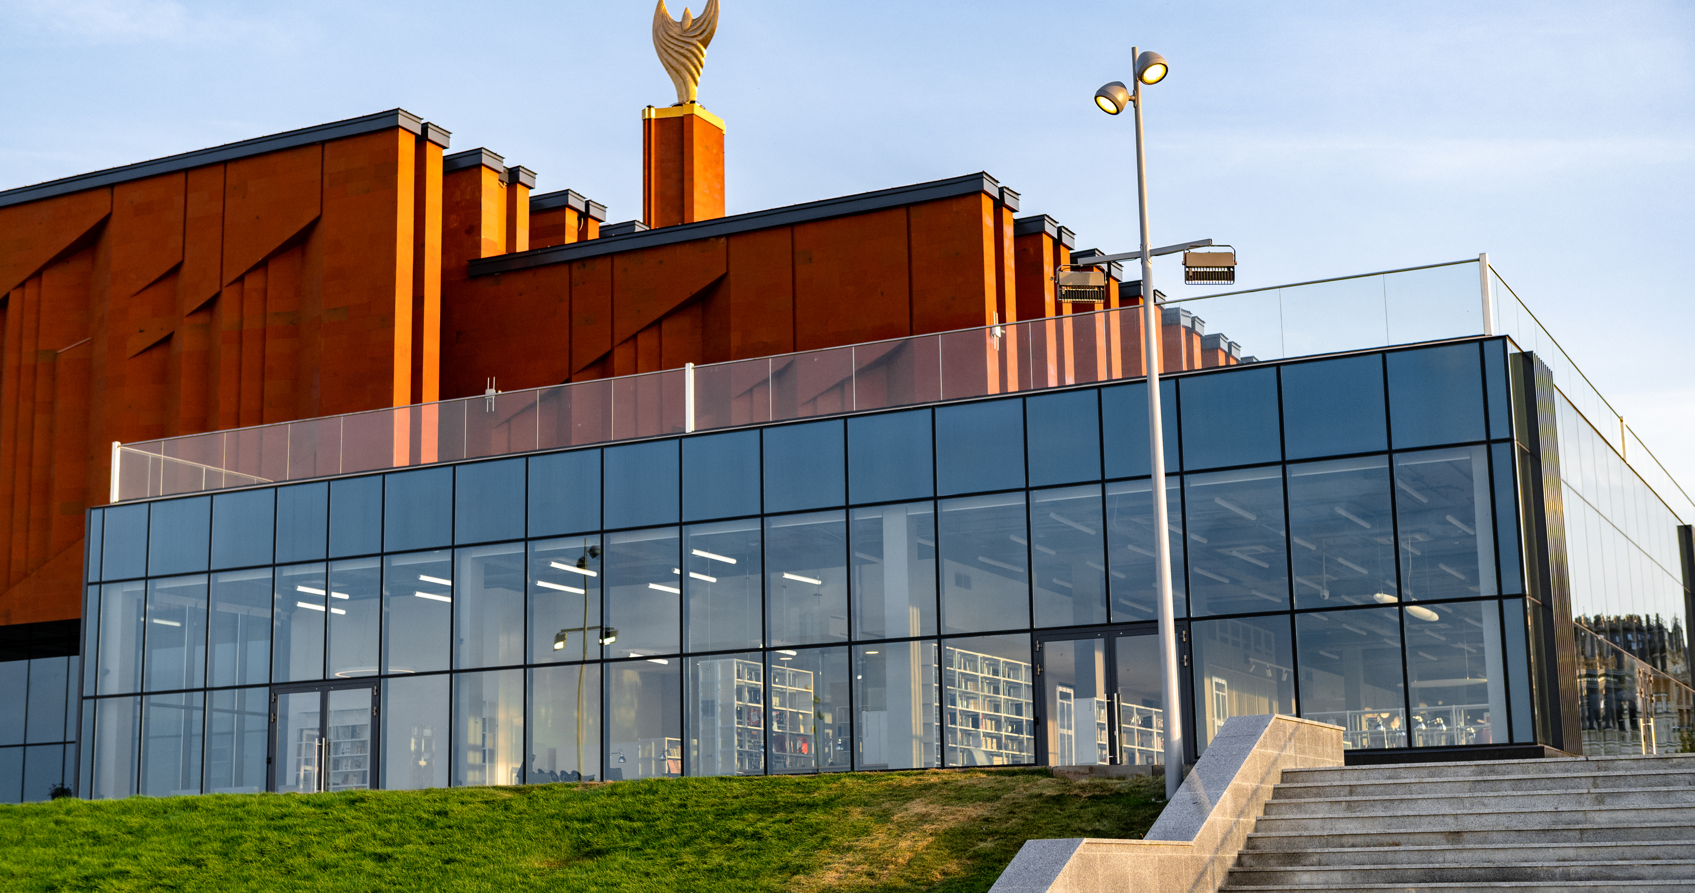
Волонтеры
Китапханә
Работа с волонтерами в Национальной библиотеке РТ

Slide 2
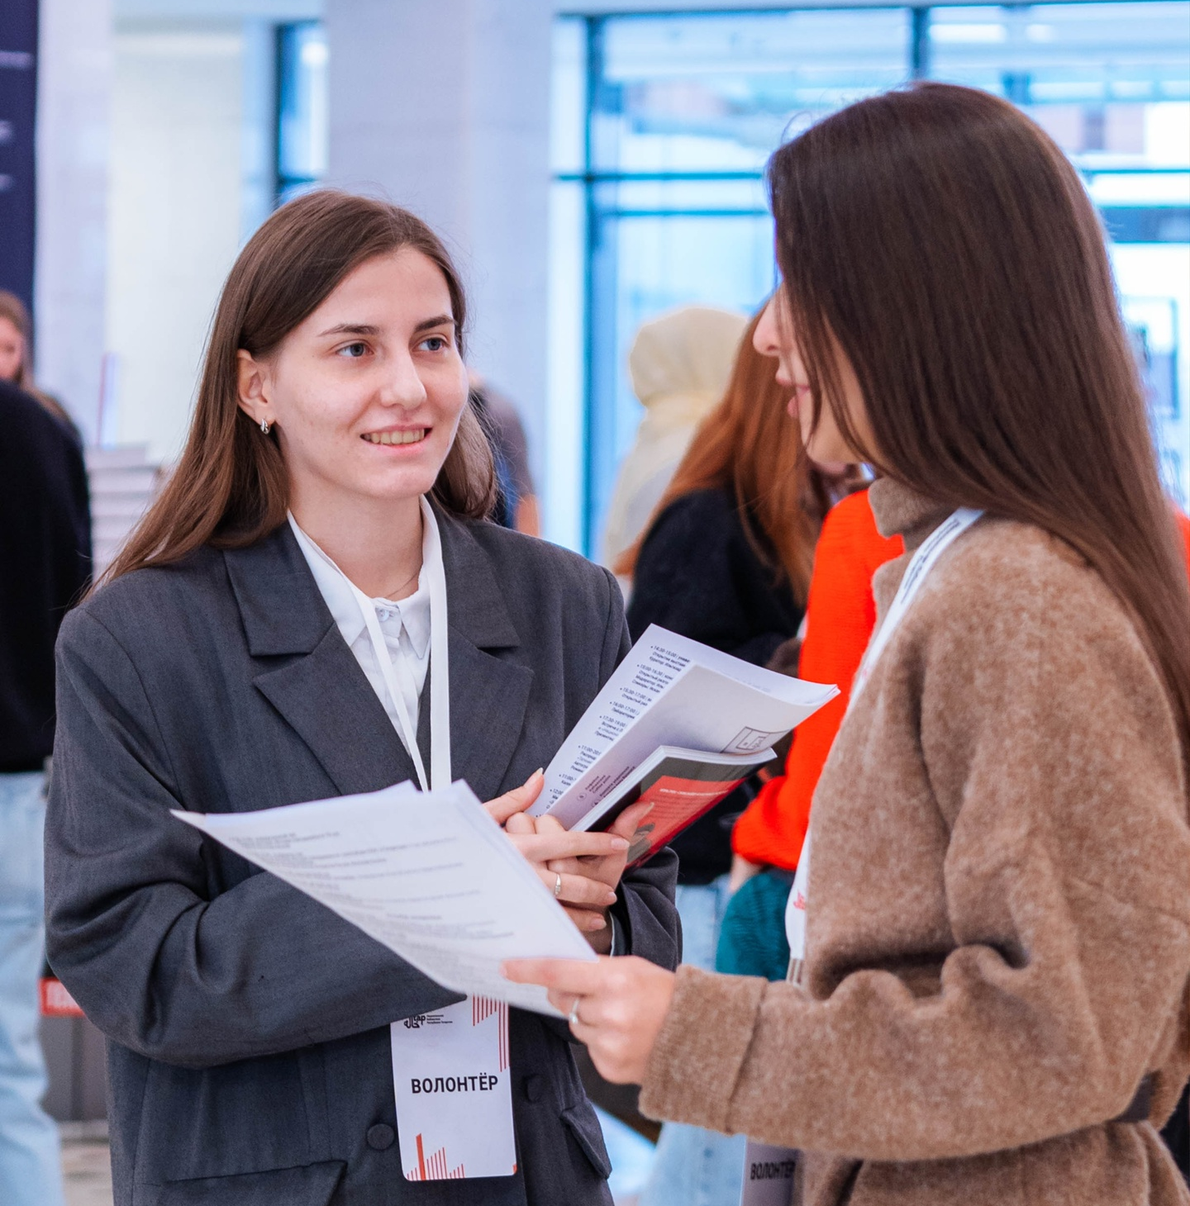
Работа с волонтерами в 2023 году
Мероприятий
Волонтеров
13
70
Форматы
Функционал
Фестивали
Концерты
Лекции
Координаторы
Фотографы
Контролеры

Slide 3

Фестиваль «Текст»
5-10 декабря 2022 года
Именно тогда мы впервые привлекли волонтеров на фестивальное мероприятие. Всего в работе фестиваля приняло участие 10 волонтеров.

Slide 4

Фестиваль «Текст»
24-26 ноября 2023 года
Итоговое мероприятие 2023 года. Здесь нам помогали уже 40 волонтеров.

Slide 5
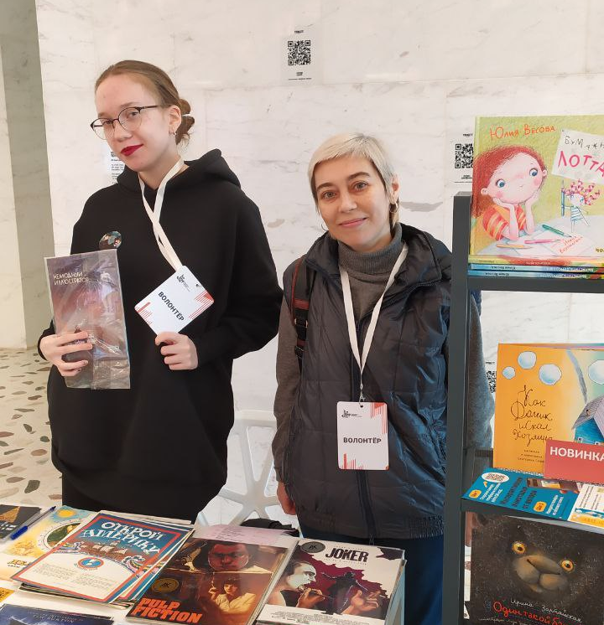
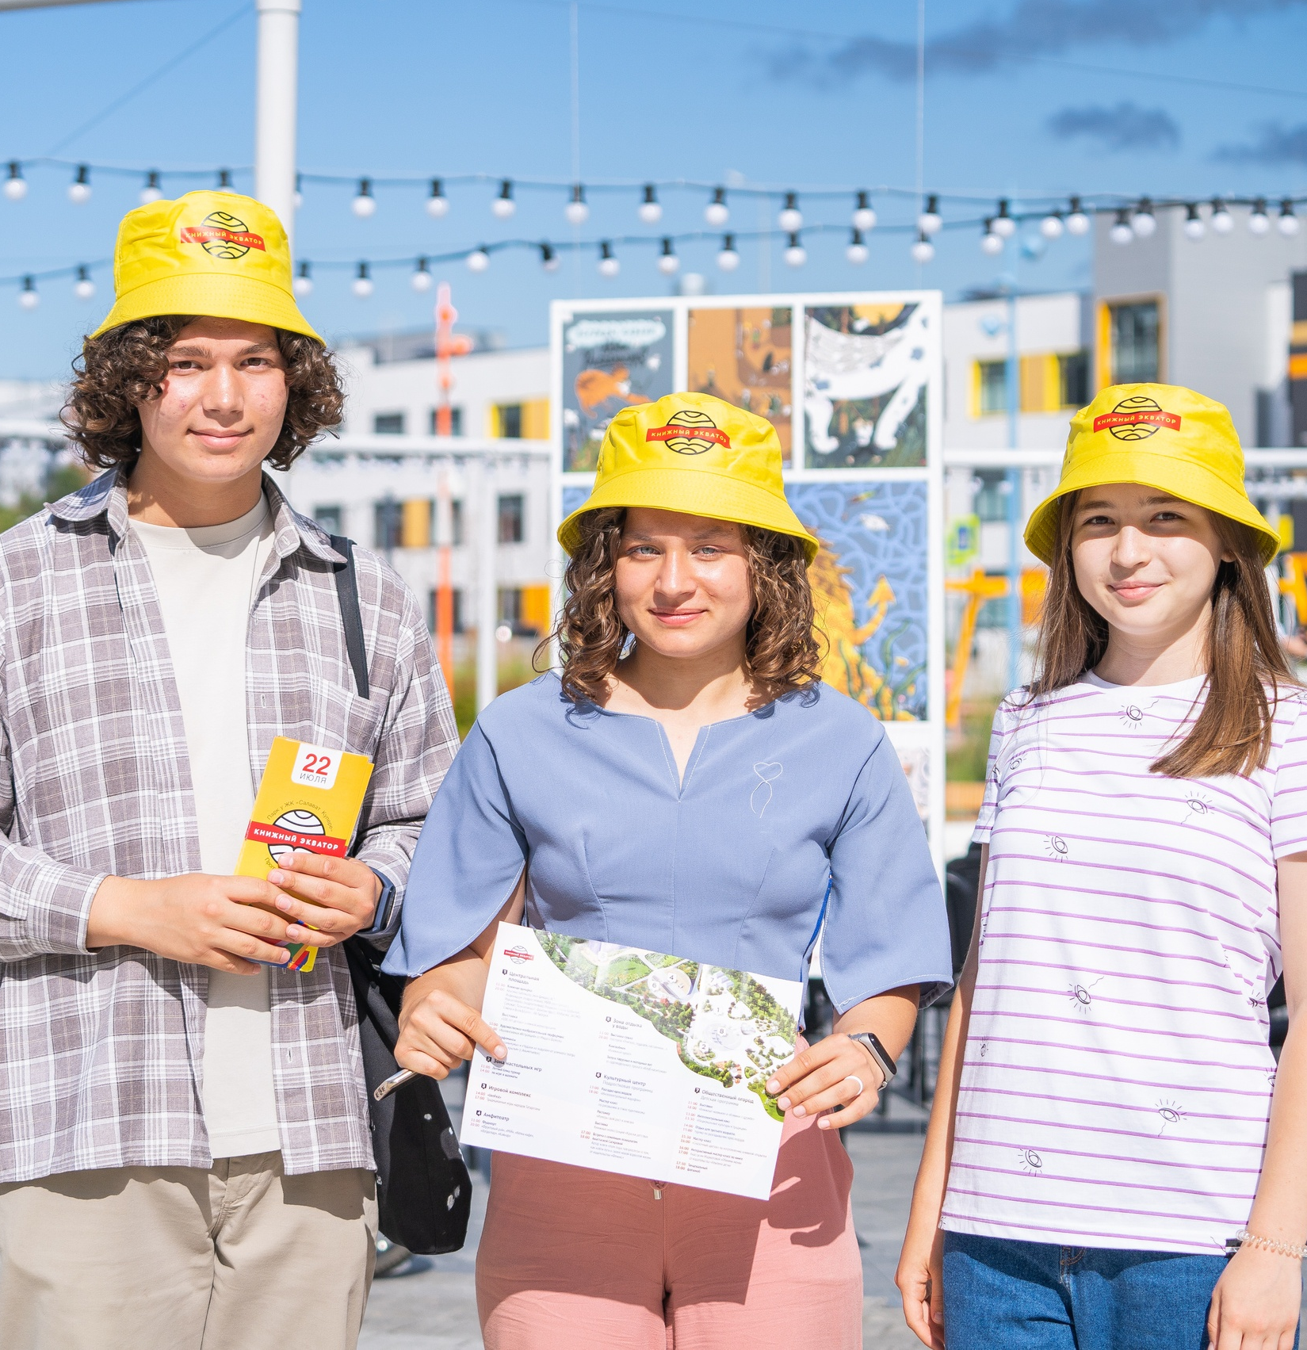
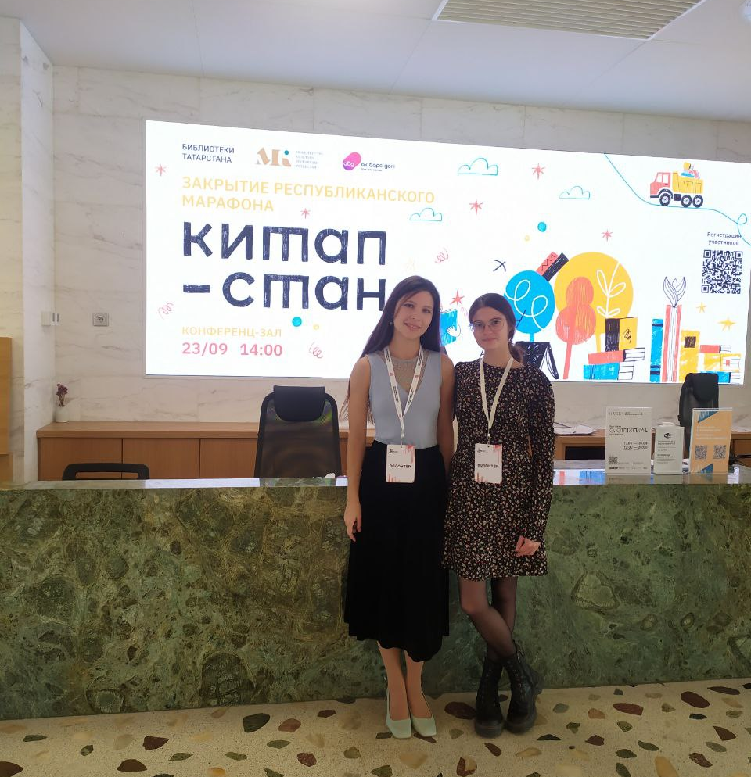
Крупные мероприятия 2023
Один день из жизни комиксов
Книжный экватор
Марафон чтения «Китапстан»
1-2 апреля 2023
22 июля 2023
23 сентября 2023

Slide 6
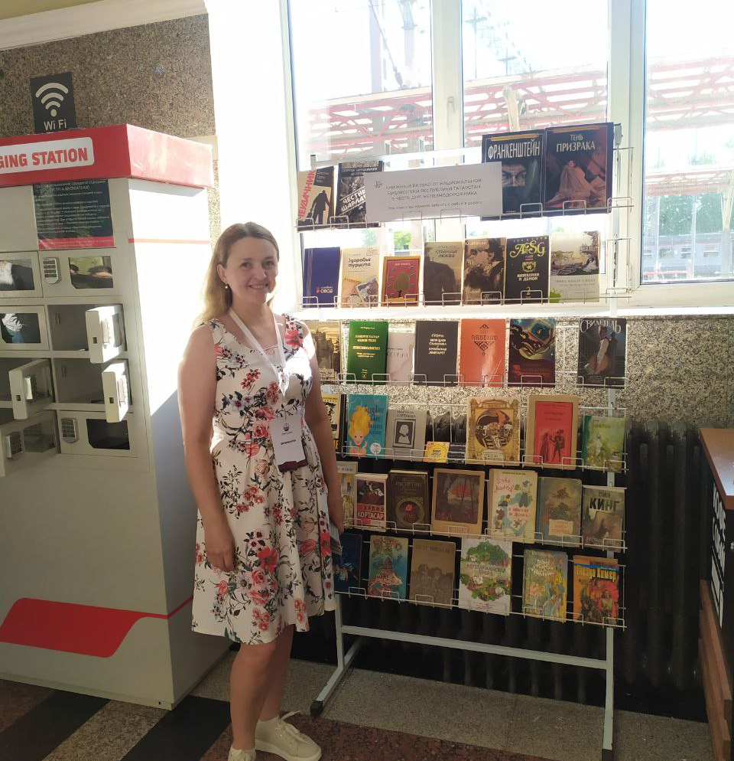
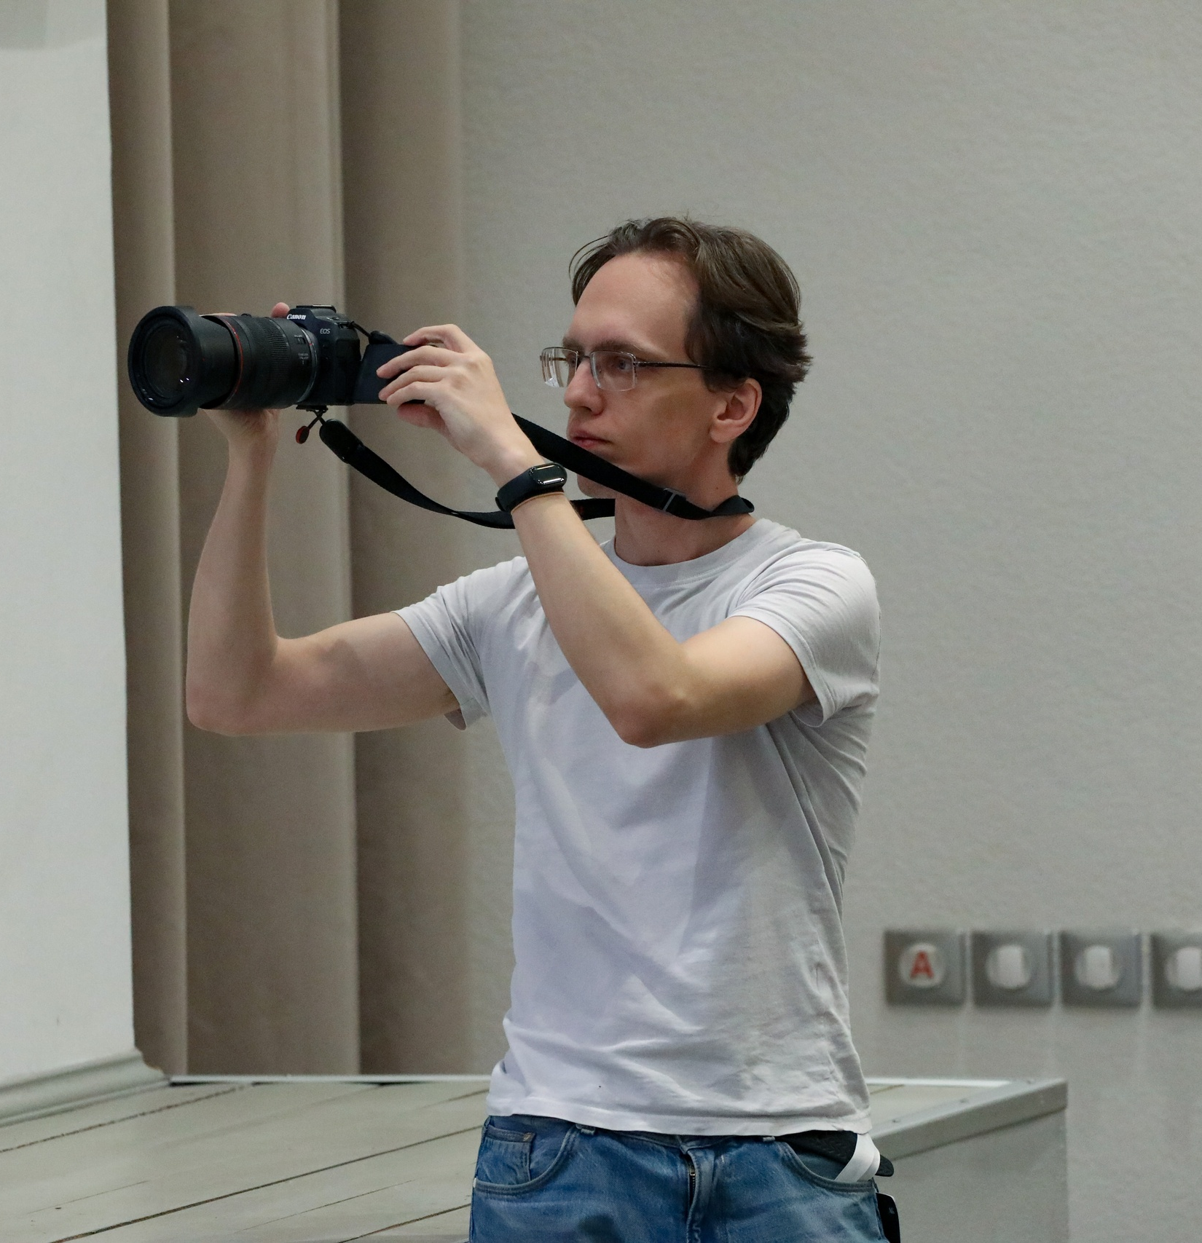
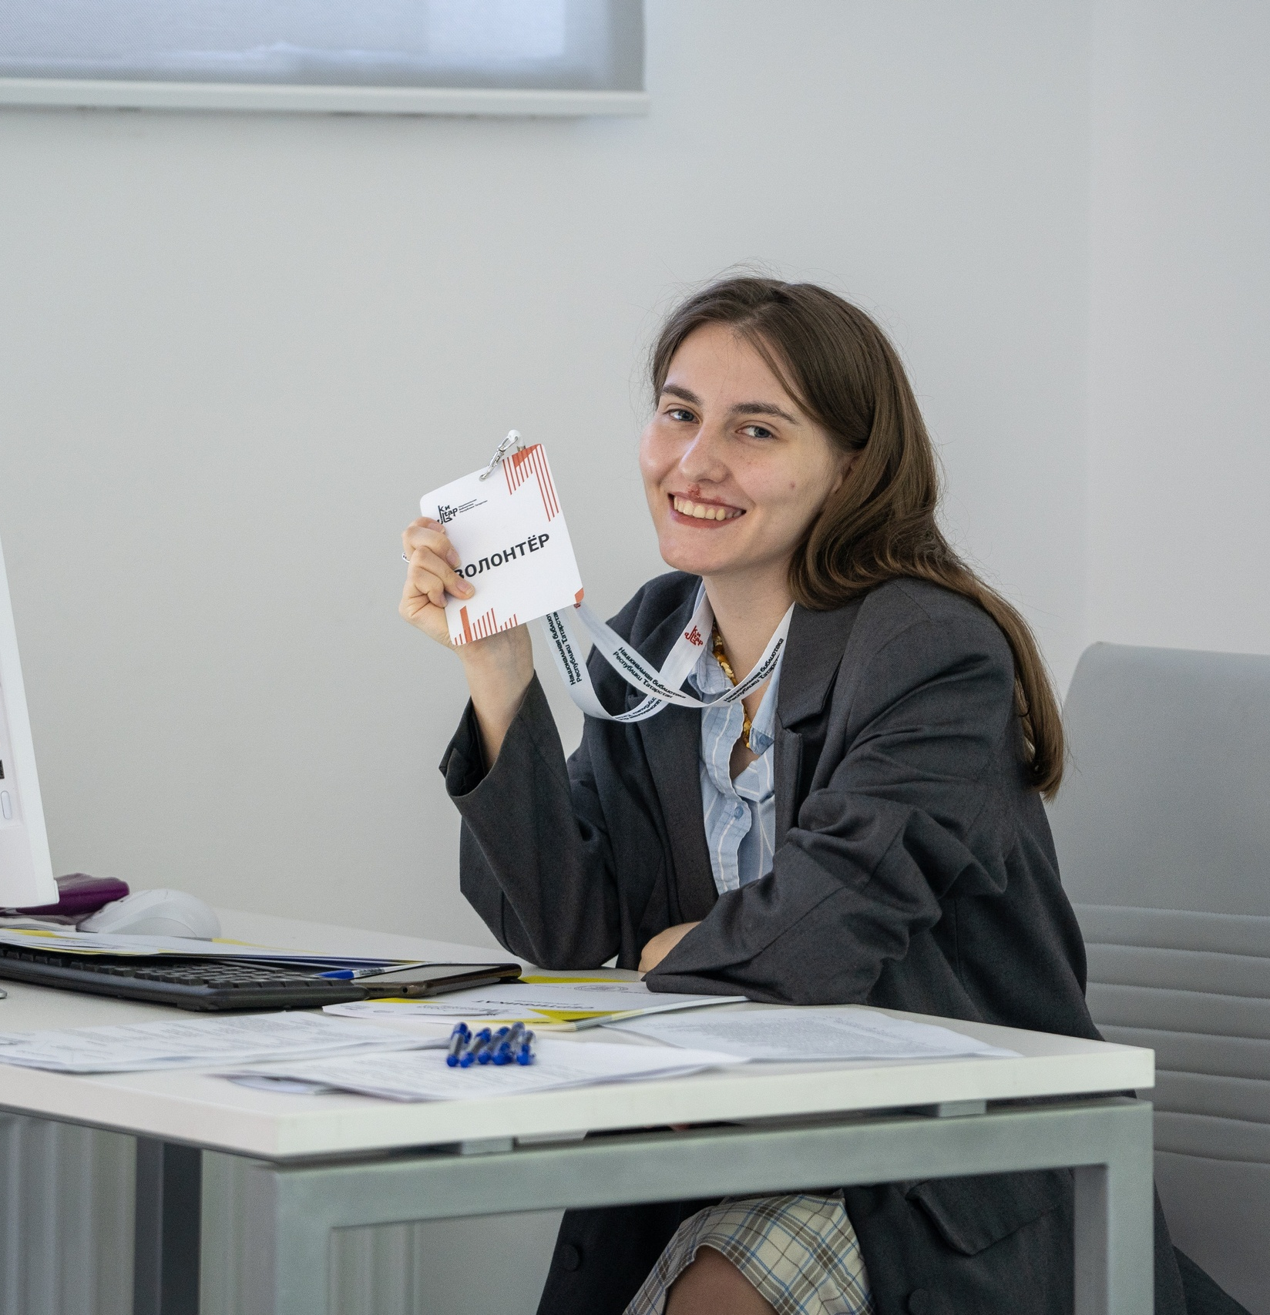

Крупные мероприятия 2023
Книжные маяки России
Фестиваль «Текст»
Литературный диктант
6 августа 2023
24-26 ноября 2023
23 сентября 2023

Slide 7

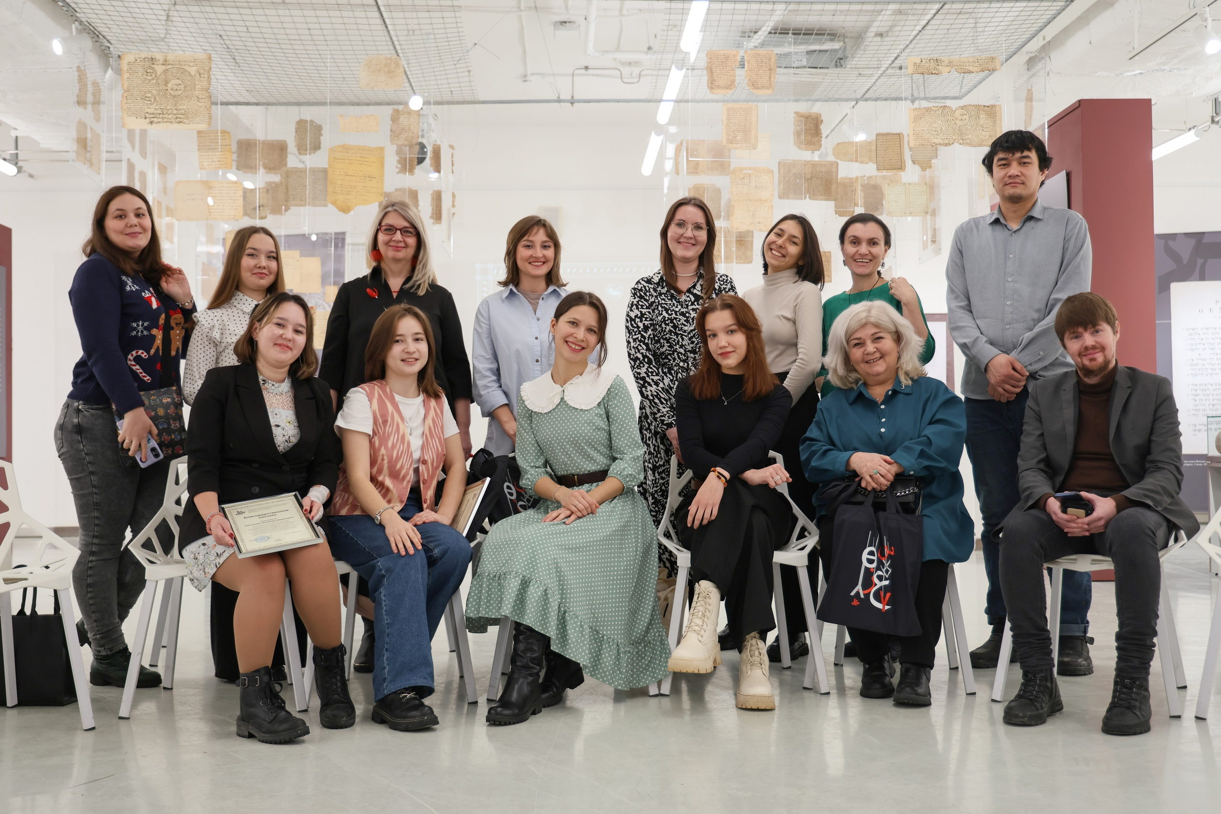
Награждение активистов

